Slide 1


ODC 2024 Omnis on FHIR® Datenaustausch im Gesundheitswesen

Slide 2
Agenda
Kurze Einführung in FHIR®
Omnis Code
Demo
F&A

Slide 3
Über mich
Stefan Csomor csomor@advanced.ch
Omnis seit 1986
Medizin und Informatik
Besondere Interessen: Snomed & FHIR

Slide 4
Werkzeuge
Docker-Desktop
https://www.docker.com/products/docker-desktop/
Image
docker pull hapiproject/hapi:latest
Github
https://github.com/advancedconcepts/Omnis-FHIR

Slide 5

Kurze Einführung in
https://www.hl7.org/fhir

Slide 6
Geschichte – Data Push / HL7-Nachrichten

Slide 7
Stand der Technik
Cloud-basiert
Abfragegesteuert
Offene API
JSON (+XML)
HTTP/REST

Slide 8
FHIR®
Fast
Niedrige Eintrittsbarriere / Umsetzer im Blick
Healthcare
Bereich
Interoperability
Nicht modellieren, sondern austauschen
Resources
Bausteine

Slide 9
Weitere Grundsätze
80/20 %-Regel
Für Menschen lesbar (HTML-Narrative)
Starke Gemeinschaft

Slide 10
Warum FHIR®
Geschäftsmöglichkeiten
Datenaustausch mit anderen Systemen (B2B) oder (B2C) Mobile Health
Verordnungen
USA: CMS Interoperability and Patient Access Final Rule (CMS-9115-F)
DE: ISiK - Informationstechnische Systeme in Krankenhäusern

Slide 11
FHIR-Versionen
26. März 2023 | Release 5 (Mehr normativer Inhalt + Trial Use)
Mai 28, 2022 | Freigabe 4B: Stufenweise Freigabe von Änderungen in bestimmten Bereichen
27. Dezember 2018 | Release 4 (1st Normativer Inhalt + Trial Use Entwicklungen)
21. Februar 2017 | Release 3 (STU - Standard for Trial Use)
24. Oktober 2015 | DSTU2 (Zweiter Entwurf eines Standards für Trial Use)
30. September 2014 | DSTU1 (Erster Entwurf eines Standards für Trial Use)

Slide 12
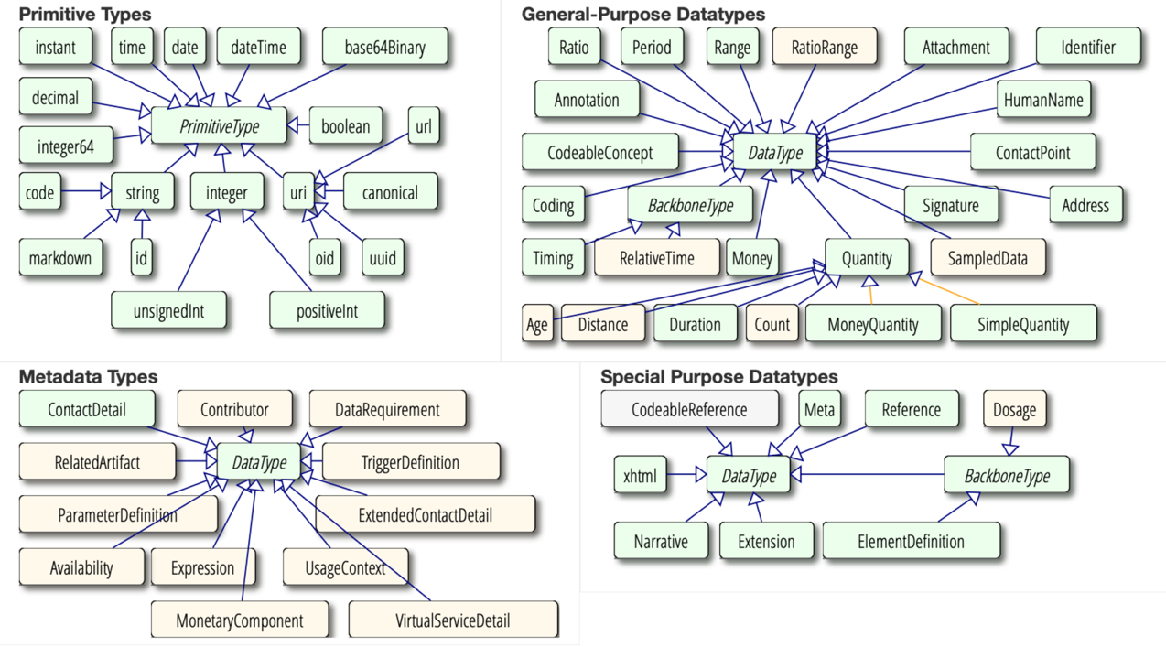
Lego-Steine der Ressourcen
Einfach/Primitiv
Einzelner Wert
Kleinbuchstaben
Datentypen
Zusammengesetzt

Slide 13
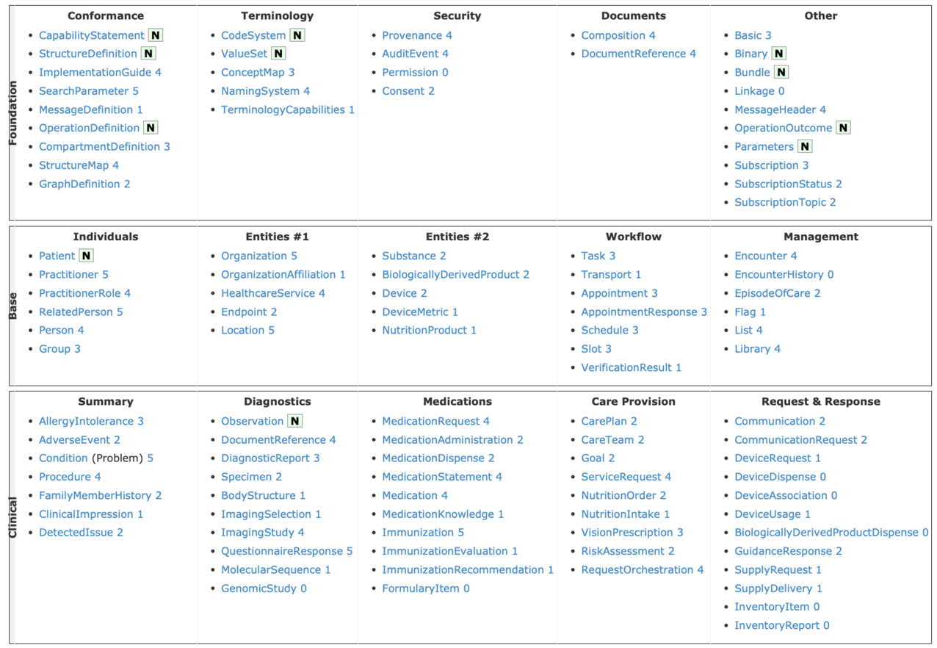
Ressourcen http://hl7.org/fhir/resourcelist.html

Slide 14
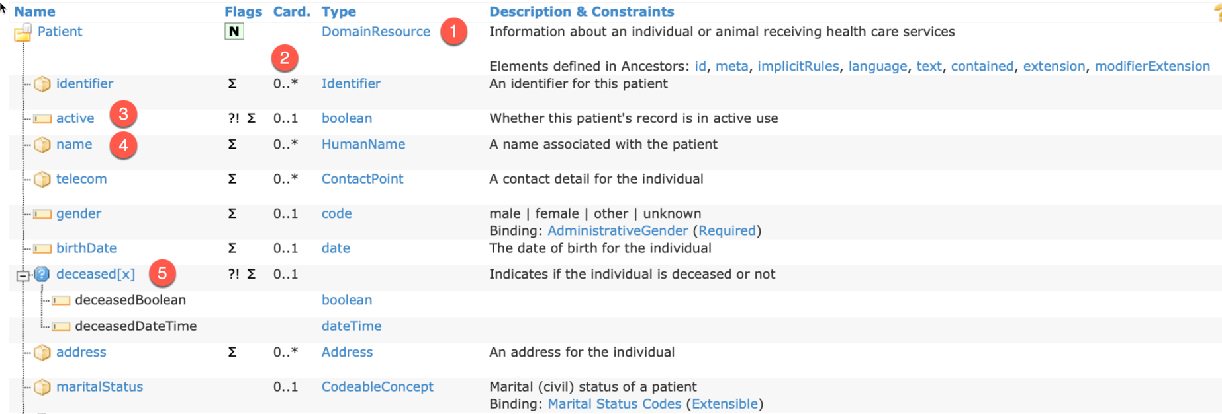
Ressourcenbeschreibungen z.B. https://hl7.org/fhir/patient.html

Slide 15
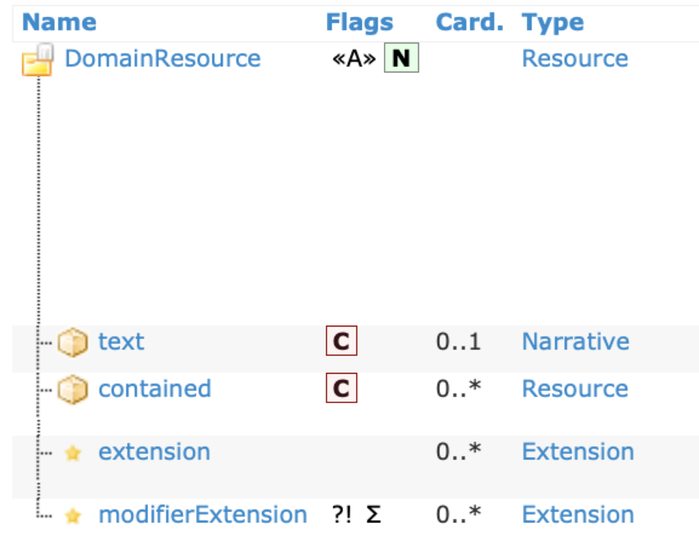
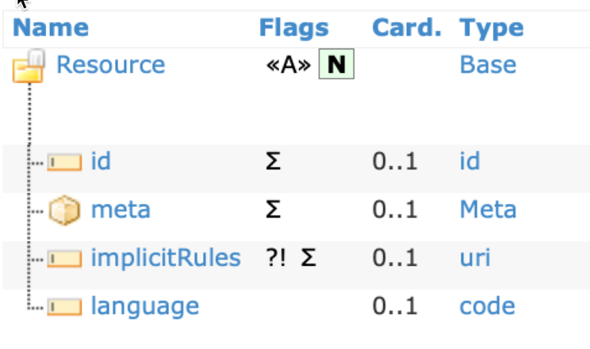
Vererbung

Slide 16
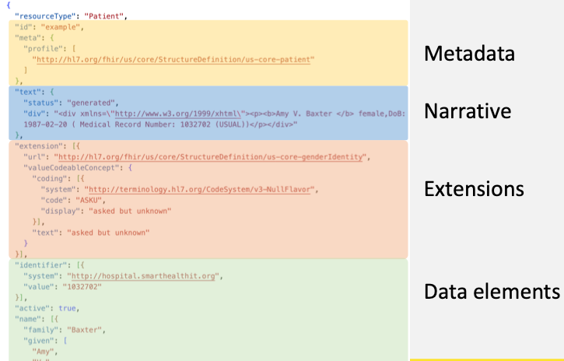

Slide 17
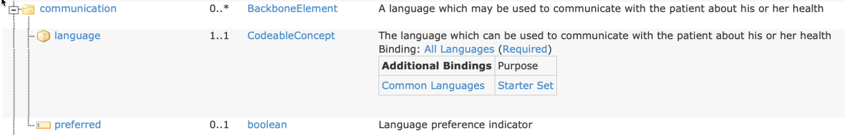
Kardinalität
0 .. * → Collections
1 ... 1 → zwingend
0 .. 1 → optional
Aber zusätzliche Einschränkungen in der Beschreibung

Slide 18
Elemente
Einfache Typen (Kleinbuchstaben, Feldsymbol)
?! = Modifikatorattribute (wichtig für die Bedeutung, kann nicht ignoriert werden)
Σ = Teil der Zusammenfassung
Datentypen

Slide 19
Partielle Datumsangaben
Die einfachen Typen date und datetime können einige partielle Datumsformate enthalten
Nur Jahr
JJJJ
Nur Jahr und Monat
JJJJ-MM
Andere Varianten (z.B. unbekanntes Jahr und unbekannter Monat, aber bekannter Tag) nur über Erweiterungen
für die Typen "instant" und "time" sind solche nicht zulässig

Slide 20
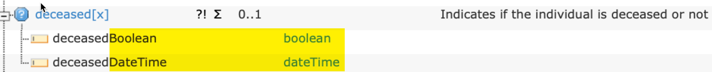
Polymorphe Elemente
Element kann verschiedene Typen enthalten
elementname[x] : [x] ersetzt durch konkreten Typ
sowohl in XML, as auch in JSON

Slide 21
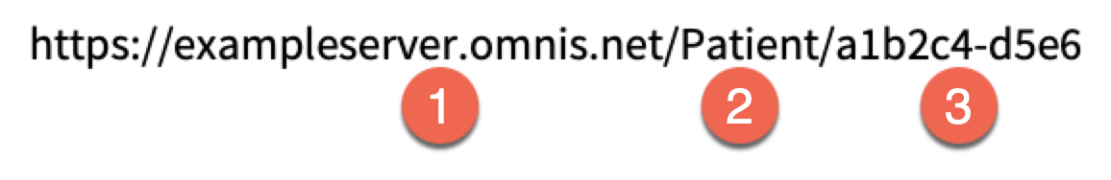
Identität der Ressource
Innerhalb des Ressourcentyps: id
Vollständige URI
Endpunkt Ressourcentyp [logische] id
Andere Identifiers ...

Slide 22
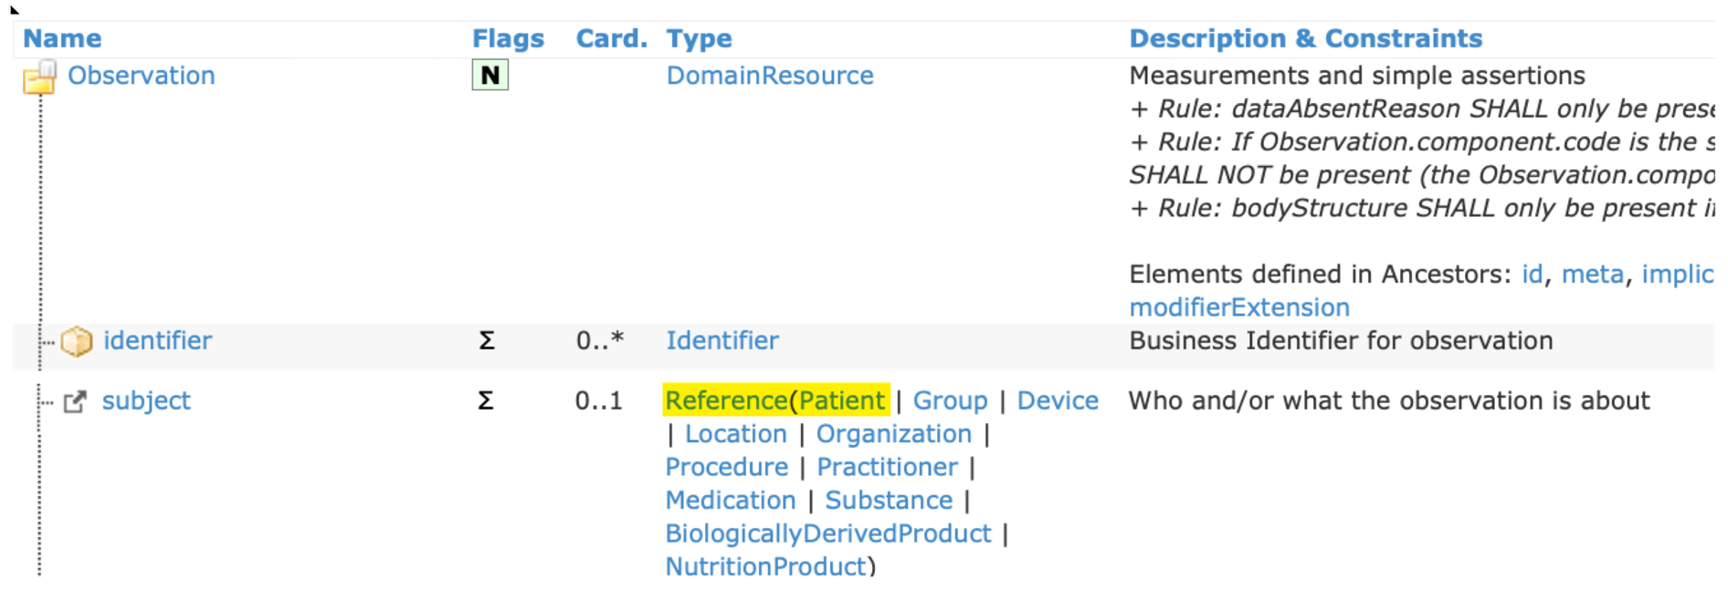
Verlinkung von Ressourcen / Referenzen

Slide 23
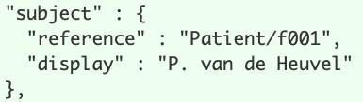
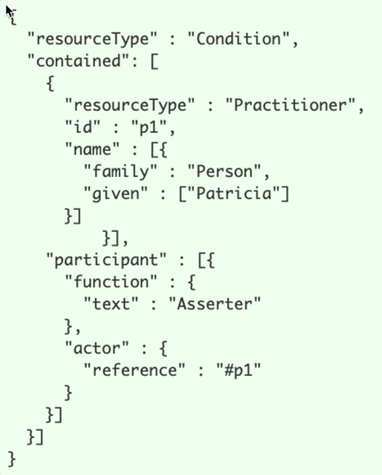
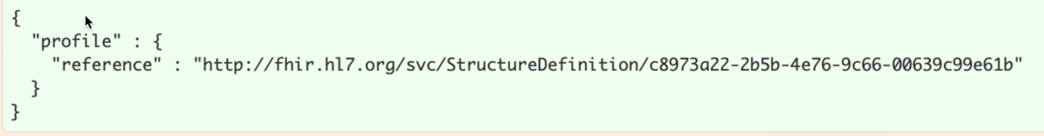
Wörtliche Verweise (über URLs)
Relative URL (Dienst-Basis-URL) Internes Fragment Ref (enthaltene Ressource)
Absolute URL

Slide 24
Erweiterungen/Extensions
Für die 20%, die nicht in der Ressourcenbeschreibung definiert sind
Kleine zusätzliche Daten
Nützlich oder notwendig in Ihrem Land / Ihrem Projekt / Anwendungsfall
{ "resourceType" : "Patient", "id" : "FranzMuster", "extension" : [{ "url" : "http://hl7.org/fhir/StructureDefinition/patient-birthPlace", "valueAddress" : { "city" : "Paris", "Land" : "Frankreich" } }, { "url" : "http://fhir.ch/ig/ch-core/StructureDefinition/ch-core-patient-ech-11-placeoforigin", "valueAddress" : { "city" : "Köniz", "Staat" : "BE" } },

Slide 25
Profile und Implementierungsleitfäden
FHIR Ressource/Datentyp + Erweiterungen + Beschränkungen
= Profil
{ "resourceType" : "Patient", "id" : "FranzMuster", "meta" : { "profile" : ["http://fhir.ch/ig/ch-core/StructureDefinition/ch-core-patient"] },
Leitfaden für die Umsetzung (Implementation Guide IG)
Beschreiben die Verwendung in einem bestimmten Datenaustausch / wie macht man es richtig

Slide 26
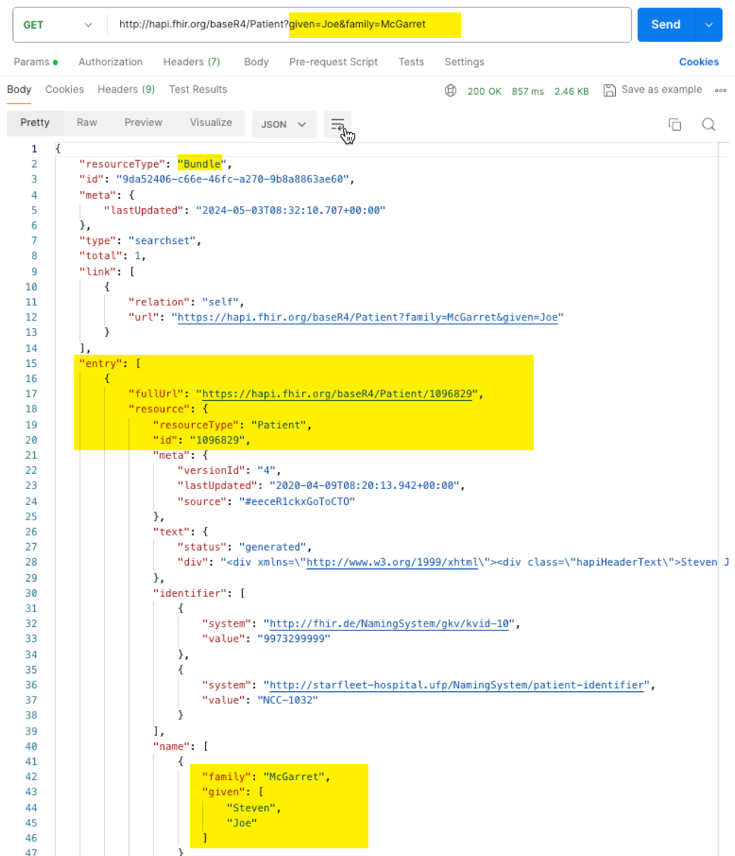
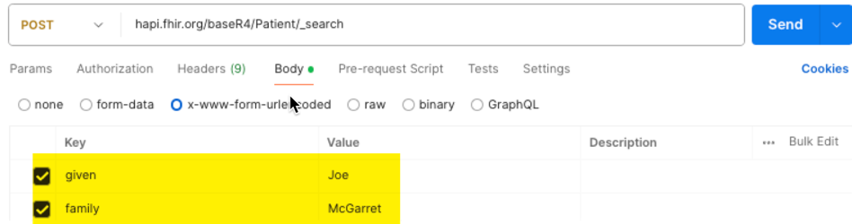
Suche auf
REST-Standard GET mit Abfrage oder POST mit Params
Datenschutzprobleme mit GET in Logs

Slide 27
Sicherheit
Authentifizierung
für Web oAuth2
Autorisierung/Zugangskontrolle mit Security Labels
Audit-Protokoll
Ausführliche Details unter https://www.hl7.org/fhir/security.html

Slide 28
Omnis on FHIR®

Slide 29
Praktische Anwendung Omnis on FHIR®
Bis 2020 zunächst nur persönliches Interesse
https://github.com/advancedconcepts/Omnis-FHIR
2021 Schweizer Covid-19-Impfportal bietet FHIR API
(auch wenn die Adressen nicht korrekt behandelt werden!)
Ab 2023 Anbindung des eigenen Praxisinformationssystems an Systeme für die elektronische Patientenakte über FHIR

Slide 30
Unterstützende Klassen in fhir.lbs
oFHIRContext (hält konkrete FHIR-Version, Komfortmethoden)
oFHIRClientEndpunkt (REST-Client)
oFHIRBridge (Übersetzung 'native' ↔ FHIR-Darstellung)
oFHIRServerEndpunkt (REST Server) nicht im Rahmen dieser Präsentation

Slide 31
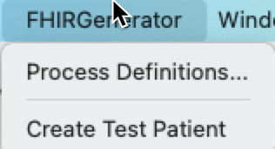
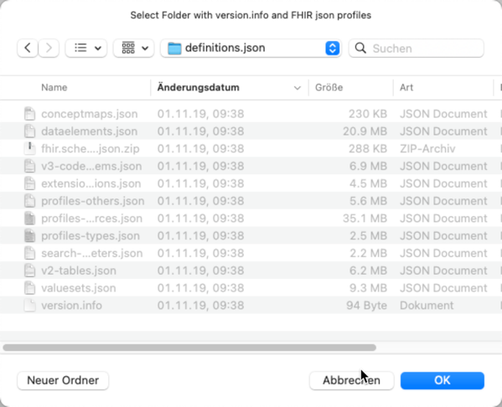
Erstellter Code
fhir_tools.lbs erzeugt eine fhir_xx.lbs aus JSON FHIR- Definitionsdateien der Releases
Vorgeneriert für STU3, R4, R5
Enthält 'native' Dokumentation
Ein Rebuild ist nur für zukünftige Versionen oder bei Änderungen der Handhabung erforderlich

Slide 32
Omnis FHIR Typ System
Einfache/Primitive Typen
auf native Omnis-Typen abgebildet
FHIR-Typ | Omnis Typ
Augenblick, Zeit | kDatum / kZeit
date, datetime (teilweise Daten) | kCharacter, $assign "polymorph"
base64binary | kBinary
integer, unsignedInt, positiveInt | kInteger/k32bitint
Ganzzahl64 | kInteger/k64bitint
dezimal | kNummer/kFloatdp
uri, oid, uuid, kanonisch, code, markdown, xhtml, id | kZeichen

Slide 33
Omnis FHIR Typ System (Fortsetzung)
oFHIRBaseElement in FHIR.LBS
Für alle (einschließlich einfacher Typen as Objekte):
FHIR Name beibehalten (einschließlich Gehäuse), mit vorangestelltem 'o'
Patient -> oPatient, boolean -> oboolean
Durchgehend verwendete Objektreferenzen
Hinterlegung des Typs für Autocomplete der Omnis IDE
Für CodeSystems werden Codeklassen mit dem Präfix "cs" verwendet.
Do Code Methode ...csGenderIdentity/$male ...

Slide 34
oFHIRContext
Herausforderung: Umgang mit verschiedenen FHIR-Versionen (fhir_xxx.lbs)
Die Version hängt von dem/den Zielsystem(en) ab.
Mehrere Versionen bei der Arbeit zur Laufzeit
Indirektion durch Instanzen vonFHIRContext
Version String oder Versionsnummer as Konstruktorargument verwenden
Komfortable Methoden zur Ressourcenerstellung

Slide 35
Code/Demo

Slide 36
Öffnen Sie fhir_sample_client.lbs
Öffnen Sie oSampleClientEndpoint.$createPatientOnServer1
Docker starten
docker run -p 8080:8080 hapiproject/hapi:latest

Slide 37
FHIR-Kontext einrichten
In $createPatientOnServer1
FHIR-Kontext einrichten (Methoden der Basisklasse) z.B. auf "r4"
Calculate $cinst.$context as 'r4'
Kontext überprüfen
If $cinst.$context().$isvalid()
End If

Slide 38
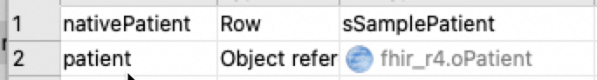
Ressource erstellen
Einrichtung
lokale Variable nativePatient (Row, sSamplePatient)
lokale Variable patient (Object Reference, fhir_r4.oPatient)
Setup der Daten von nativePatienten
Do Methode setupNativePatient (nativerPatient)
In $isvalid()
Ressource nach FHIR-Typnamen erstellen
Berechnung des Patienten as $cinst.$context().$createResource('Patient')

Slide 39
Attribute festlegen
In der Datei $createPatientOnServer1
Do $cinst.$patientToResource($cinst.$context(),nativePatient.$ref,patient)
In der Methode $patientToResource
Kopieren aller Attribute der nativen Repräsentation pNativePatient (Objektreferenz) in die FHIR-Ressource pFHIRPatient (Objektreferenz)
Da wir möglicherweise neue Ressourcen erstellen müssen, haben wir auch pContext (Objektreferenz)

Slide 40
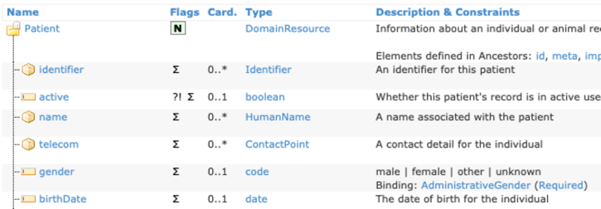
Einfache Attribute
Do pContext.$fhirlib() Returns fhirlib # fhirlib ist ein Verweis auf die verwendete fhir_xxx.lbs
# Zuweisung: id Calculate pFHIRPatient.$id as pNativePatient.sampleID
# Zuweisung: Geburt
Calculate pFHIRPatient.$birthDate as pNativePatient.sampleBirth
# Passende Codes wechseln: Geschlecht
Switch pNativePatient.sampleSex
Case 'M'
Do code method [fhirlib.$name()].csAdministrativeGender/$male Returns pFHIRPatient.$gender
Case 'F'
Do code method [fhirlib.$name()].csAdministrativeGender/$female Returns pFHIRPatient.$gender
Default
# wenn wir es nicht wissen, setzen wir nicht
End Switch

Slide 41
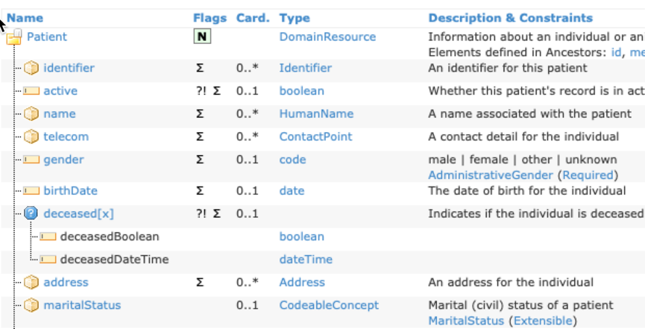
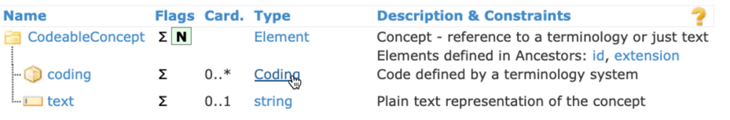
Komplexe Attribute (Kard ..1)
wenn nicht gesetzt, wird automatisch eine neue Instanz beim Zugriff auf
Calculate codeableConcept as pFHIRPatient.$maritalStatus
Switch pNativePatient.sampleMaritalStatus
Case 'U'
Calculate codeableConcept. $text as "unverheiratet"
...
Default
# alle anderen Fälle sollten ebenfalls behandelt werden
End Switch

Slide 42
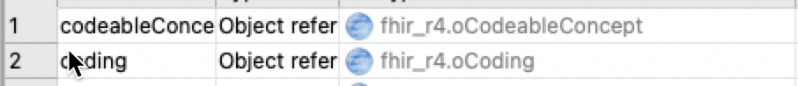
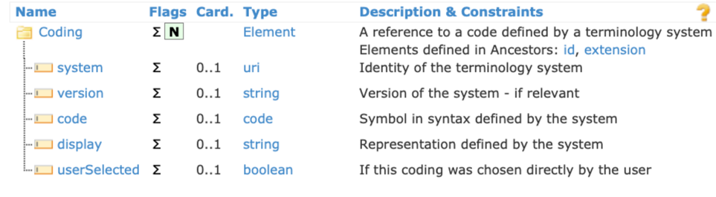
Hinzufügen zu Sammlungen (Kard ... >1)
Element erstellen, dann die Methode add ... verwenden
Calculate Codierung as pContext.$createResource("Codierung")
Calculate coding.code as 'U'
Calculate coding.system as 'http://terminology.hl7.org/CodeSystem/v3-MaritalStatus’ Calculate coding.display as 'unverheiratet'
Do codeableConcept.$addcoding(coding)
Komfort Methode
Calculate Codierung as pContext.$createcoding('http://terminology.hl7.org/CodeSystem/v3-MaritalStatus','U','unverheiratet')

Slide 43
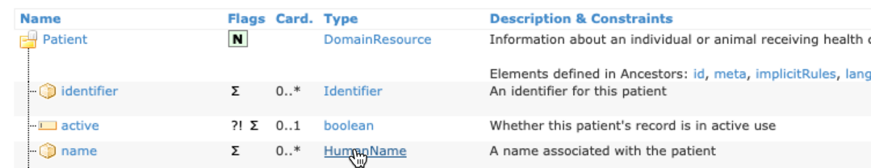
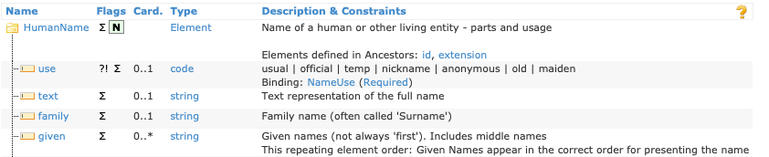
Hinzufügen zu Sammlungen cont.
Oder verwenden Sie die Methode add ... ohne Parameter → erzeugt eine neue Instanz
# Aufruf von add..., um eine neue Instanz zu erhalten (Objekt ref)
Calculate namen as pFHIRPatient.$addname()
Calculate name.$use as 'official'
Calculate name.$family as pNativePatient.sampleLastname
Für einfache Typen direkt hinzufügen
# direkter Parameter (besonders elegant für primitive Typen)
Do name.$addgiven(pNativePatient.sampleFirstname)

Slide 44
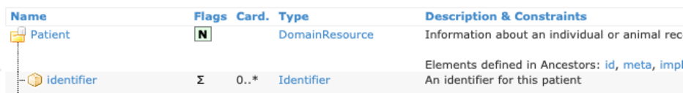
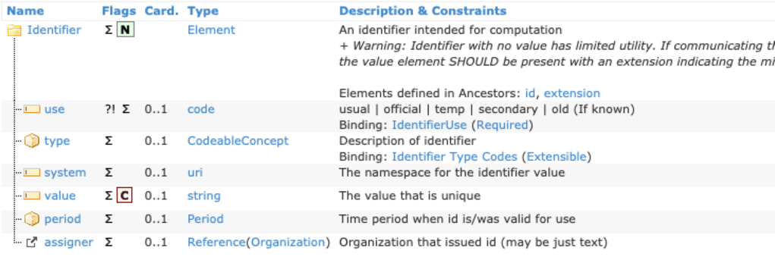
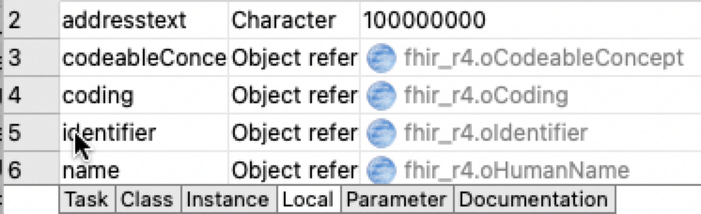
Bezeichner (nicht das id-Element)
Z.B. MR (Medical Record Number) ist in vielen Situationen obligatorisch
Calculate identifier as pFHIRPatient.$addidentifier()
Calculate identifier.$use as 'usual'
Calculate identifier.$system as "http://www.myomnisfhirsample.org/"
Calculate identifier.$value as pNativePatient.sampleUUID
Calculate codeableConcept as identifier.$::type()
Calculate coding as codeableConcept.$addcoding()
Calculate coding.$system as "http://terminology.hl7.org/CodeSystem/v2-0203"
Calculate coding.$code as "MR"

Slide 45
Profile
Profile zeigen den "Vertrag" an, dem eine Ressource entspricht
Calculate meta as pFHIRPatient.$meta()
Do meta.$addprofile("http://fhir.ch/ig/ch-core/StructureDefinition/ch-core-patient") Do meta.$addprofile("http://fhir.ch/ig/ch-core/StructureDefinition/ch-core-patient-epr")

Slide 46
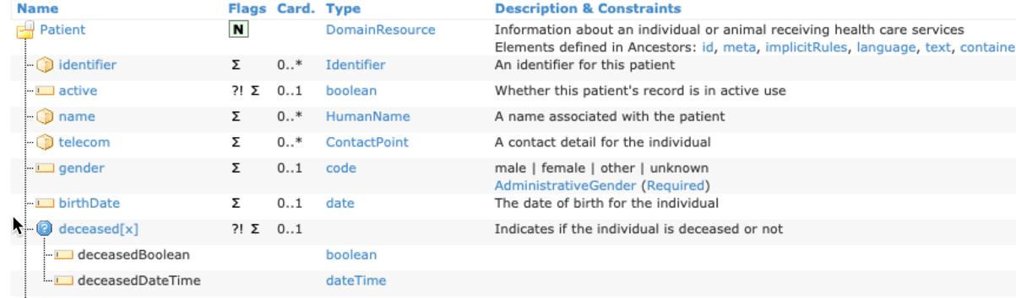
Polymorphe Elemente
If pNativePatient.sampleDeathdate<>''
entweder einen booleschen
Calculate polymorph as pContext.$createSimpleType('boolean')
Calculate polymorph.$value as pNativePatient.sampleDeathdate<>''
oder ein Datum
Calculate polymorph as pContext.$createSimpleType('dateTime')
Calculate polymorph.$value as pNativePatient.sampleDeathdate
das dem Element "verstorben" zugeordnet ist
Calculate pFHIRPatient.$deceased as polymorph
End If

Slide 47
Erweiterungen
Calculate extension as pFHIRPatient.$addextension()
Calculate address as pContext.$createResource('Address')
Calculate address.$city as pNativePatient.sampleOfOriginCity
Calculate address.$state as pNativePatient.samplePlaceOfOriginState
Calculate extension.$url as 'http://fhir.ch/ig/ch-core/StructureDefinition/ch-core-patient-ech-11-placeoforigin'
Berechnung von extension.$value as Adresse

Slide 48
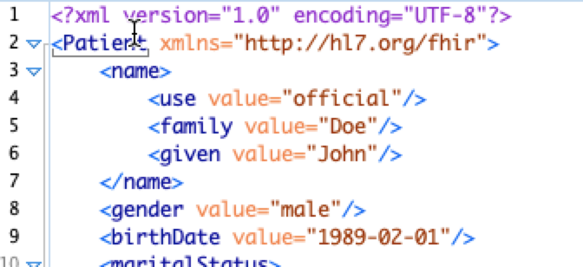
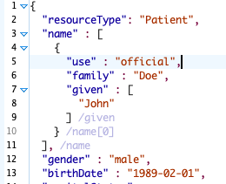
Die Daten aus einer Ressource herausholen
$asxml/$asjson() gibt einen Text im entsprechenden Format
$astext(format) as generische Methode
Calculate Ergebnis as patient.$asxml() Calculate Ergebnis as patient.$asjson()

Slide 49
Kommunikation mit einem REST-Server
Authentifizierung einrichten
Meistens oAuth2 (hier nichts Besonderes)
FHIR Server Base URL einrichten
Calculate $cinst.$baseURL as 'http://localhost:8080/fhir'

Slide 50
Daten auf einen REST-Server übertragen
Convenience-Methode
Calculate format as 'json'
Do $cinst.$POSTResource('Patient’, patient, format) Returns response
Oder noch bequemer
Do $cinst.$POSTPatient(patient,format) Returns response
If left(Antwort.$statusCode(),1)='2'
OK-Meldung Erfolg {Ressource erstellt Aufruf hat [response.$statusCode()]} gegeben
Else
OK-Meldung Fehler {HTTP-Aufruf liefert [response.$statusText()] ([response.$statusCode()])}
End If

Slide 51
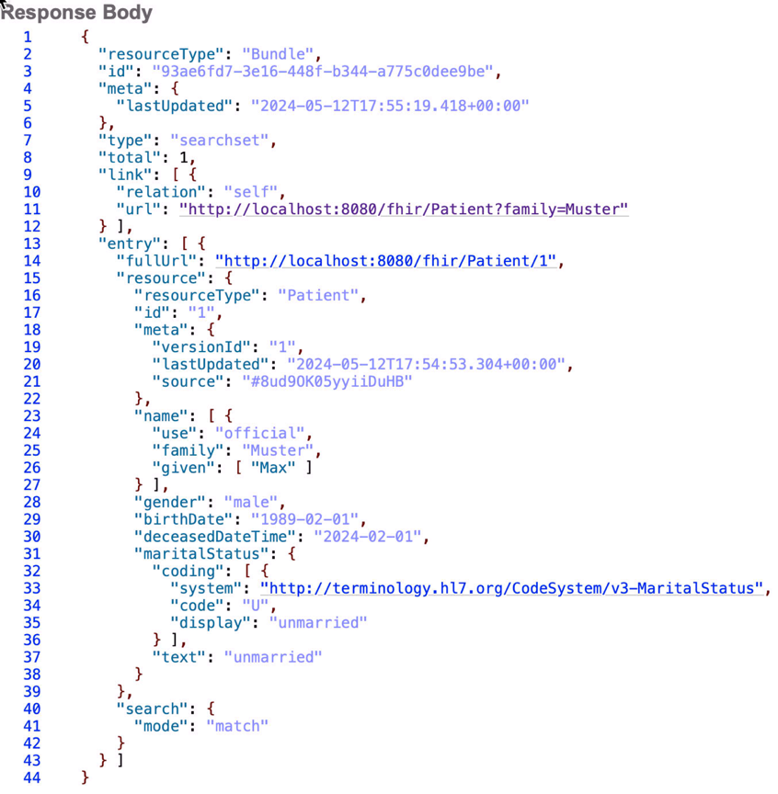
http://localhost:8080/fhir/Patient?family=Muster

Slide 52
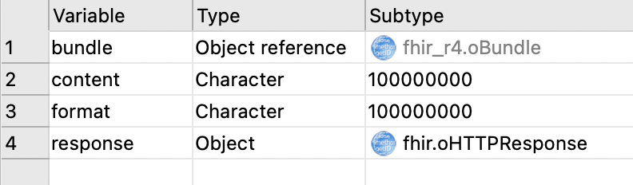
Abfrage eines REST-Servers
Convenience-Methode
Do $cinst.$GETResource('Patient?family=Muster',format) Returns response
If left(response.$statusCode(),1)='2'
Calculate den content as utf8tochar(response.$content())
Calculate das bundle as $cinst.$context().$createFromText(content,format)
OK-Meldung Erfolg {Suchabfrage ergab [bundle.$total] Elemente}
Else
OK-Meldung Fehler {HTTP-Aufruf liefert [response.$statusText()] ([response.$statusCode()])}
End If

Slide 53
F & A

Slide 54
Zusätzliches Material

Slide 55
Austausch
REST am weitesten verbreitet
Aber andere mögliche
FHIR-Daten immer gleich
REST
Betrieb
Nachrichtenübermittlung
Storage
Alles andere

Slide 56
Umgang mit Referenzen
Referenzen erstellen
(... Einrichtung der Behandler-Ressource) Calculate pFHIRPatient.$generalPractitioner as pContext.$createReference(practitioner)
Interne Referenzen erstellen (enthaltene Ressource, außerhalb des Rahmens dieser Präsentation)
Do docRef.$addcontained(pSubSetAuthor)
Do docRef.$addauthor(pContext.$createInternalReference(pSubSetAuthor))

Slide 57
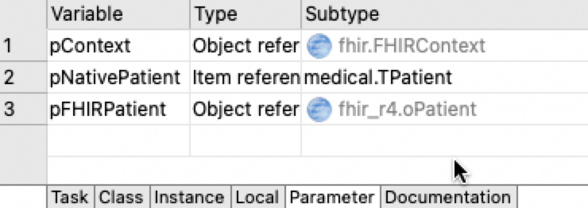
Übersetzung
Inhaltsstoff: Unterklasse oFHIRBridge
Verschieben Sie Methoden in Ihre Unterklasse
$patientToResource(pContextRef, pNativeResourceRef, pFHIRResourceRef)
Dies wird z.B. von oFHIRClientEndpoint's aufgerufen $createPatientResourceFromNative

Slide 58
Einrichten von Ressourcen über eine Brücke
Inhaltsstoff: Subclassed oFHIRBridge (Übersetzung zwischen "nativer" und "FHIR"-Darstellung, siehe nächste Folien)
Unterklasse oFHIRClientEndpoint
Übersetzung aufrufen
Do iBridge.$patientToResource(iContext,pNativePatient.$ref,patient)

Slide 59
POST für die Erstellung
Do $cinst.$createPatientResourceFromNative(iCurrentPat.$ref) Returns patientResource
...
Do $cinst.$POSTResource('Patient',patientResource,format) Returns resonse

Slide 60
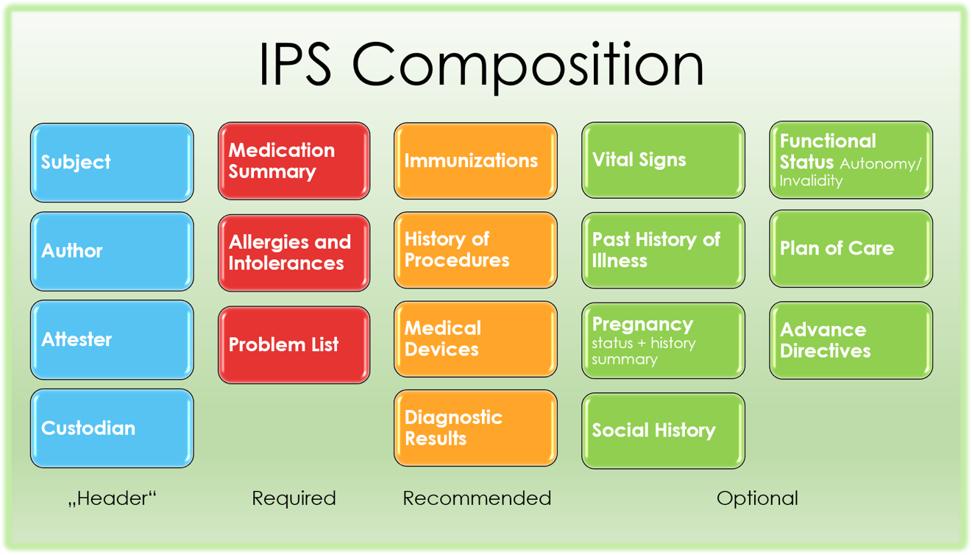
Internationales Patient Summary
https://hl7.org/fhir/uv/ips/

Slide 61
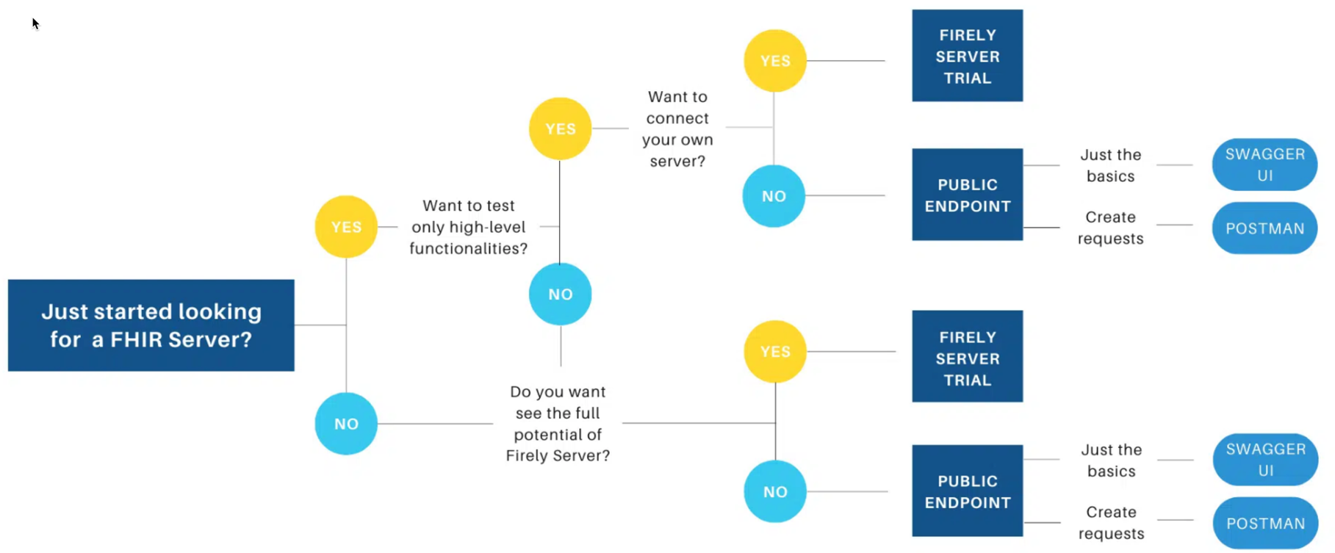
Test-Server: Öffentlich oder lokal (© fire.ly)

Slide 62
Öffentlich
Liste unter https://confluence.hl7.org/display/FHIR/Public+Test+Server
Auswahl nach benötigten Funktionen, z. B. Authentifizierung über Smart on FHIR
https://server.fire.ly/r4 (/r5 usw. ...)
http://hapi.fhir.org (Web UI)

Slide 63
Lokales
https://github.com/hapifhir/hapi-fhir-jpaserver-starter
https://hub.docker.com/r/hapiproject/hapi
docker pull hapiproject/hapi:latest docker run -p 8080:8080 hapiproject/hapi:latest
http://localhost:8080 (derzeit in der Version 4.0.1)
https://github.com/ahdis/matchbox
differenzierte Testinfrastruktur für Profile auf der Grundlage von HAPI

